Slide 1
Die Mondtierchen
Mauritius Lippke, Marieke Ulpts, Maren Hess

Slide 2
Gliederung
Story-Beschreibung
Storyboard
Storyboard - 1
Storyboard - 2
Storyboard - 3
Storyboard - 4
Storyboard - 5
Storyboard - 6
Zeitplan
Risiken

Slide 3
Story
Die drei besten Freunde - Frosch Quak und das Hasenpaar Hoppel - träumten schon immer von einer Expedition ins ferne All. Kurzum entschlossen sie sich mit ihrem ausgeklügelten Fachwissen eine Rakete zu bauen und den Mond zu ihrer neuen Heimat zu erklären…

Slide 4
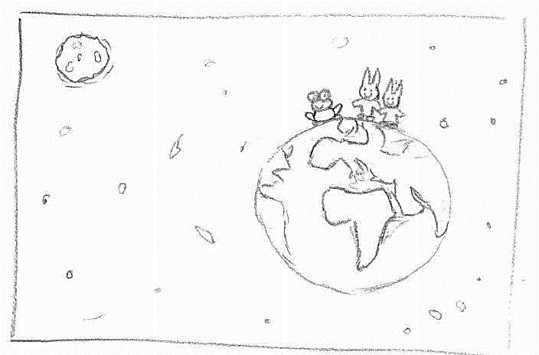
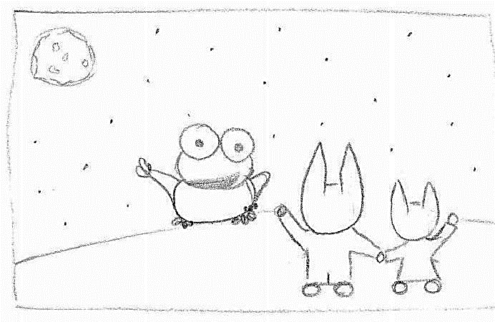
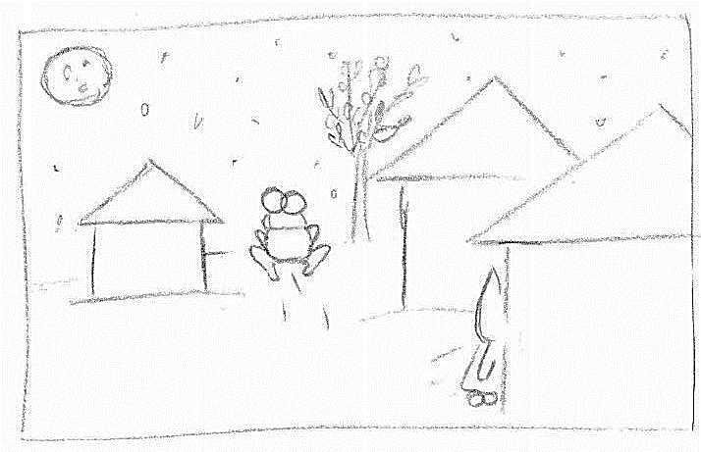
Storyboard - 1
1. Zu Beginn unserer Geschichte ist ein Ausschnitt des Universums mit Sternen und dem Mond zu sehen. Im Vordergrund befindet sich die Erdkugel, auf der unsere drei überdimensioniert dargestellten Figuren, Frosch Quak und Hasenpaar Hoppel, stehen. Die Szene ist ein Standbild, das Überblick verschaffen soll. Die Kamera zoomt langsam ein kleines Stück näher ran.
2. Die nächste Aufnahme zeigt die drei Figuren aus der Frontalperspektive. In der Geschichte suchen die drei Freunde ein neues Zuhause. Frosch Quak schlägt den im Hintergrund sichtbaren Mond vor, indem er auf ihn weist und löst damit allgemeine Begeisterung aus.
3. Die Figuren laufen in verschiedene Richtungen und verschwinden hinter ihren Häusern.

Slide 5
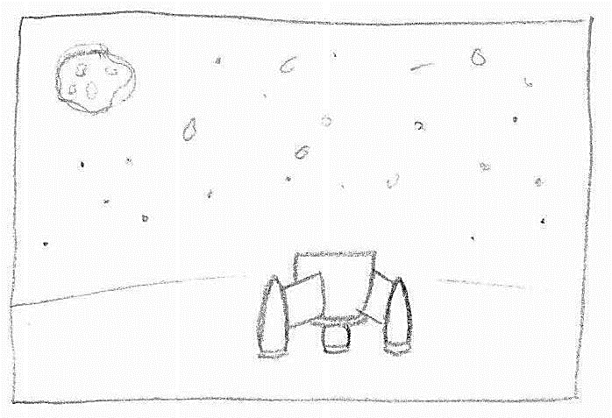
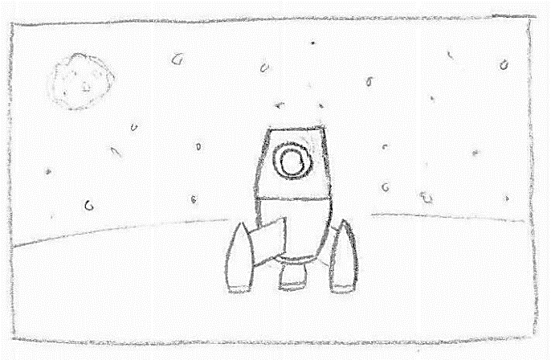
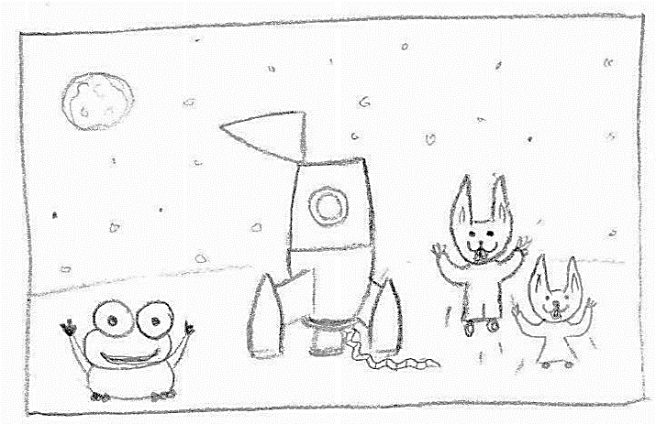
Storyboard - 2
4./5. Sie bringen verschiedene Bauteile auf einen freien Platz. Nach und nach entsteht daraus eine Rakete. Den Aufbau stellen wir mit mehreren harten Cuts dar.
6. Ebenfalls in der Frontalperspektive, öffnet sich die Luke der fertigen Rakete, woraufhin die Freunde voller Vorfreude zusammenkommen und aufgeregt auf und ab springen.

Slide 6
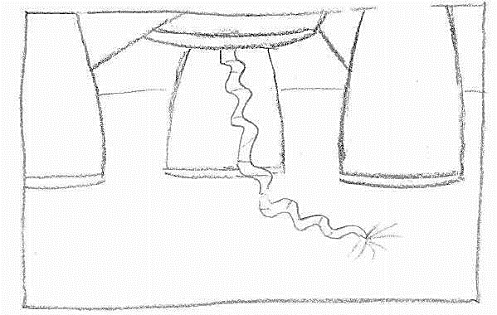
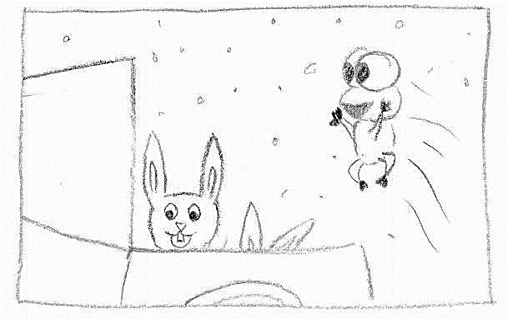
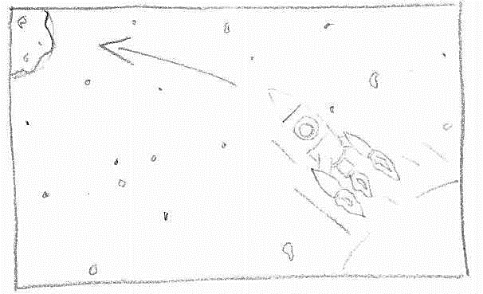
Storyboard - 3
7. Die von der Nähe aufgenommene Einstellung zeigt, wie unsere Figuren die Zündschnur des Raumschiffes entzünden und diese ein Stück abbrennt.
8. Hier ist der Bildausschnitt so gewählt, dass man nur die Luke der Rakete sieht, in der die drei nacheinander reinspringen.
9. In dieser längeren Aufnahme verwenden wir mehrere Perspektiven. Zum einen die totale Frontalperspektive, in der man sieht, wie die Rakete beginnt von der Erde abzuheben. Zum anderen die Over-Shoulder-Perspektive, in der die Kamera während der Reise durch das Weltall aus dem Fenster der Rakete filmt.

Slide 7
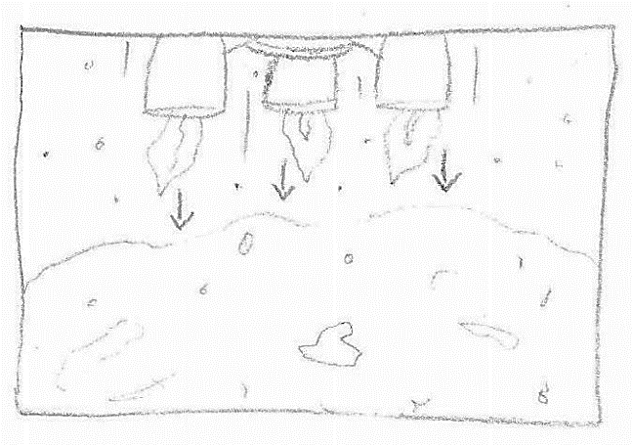
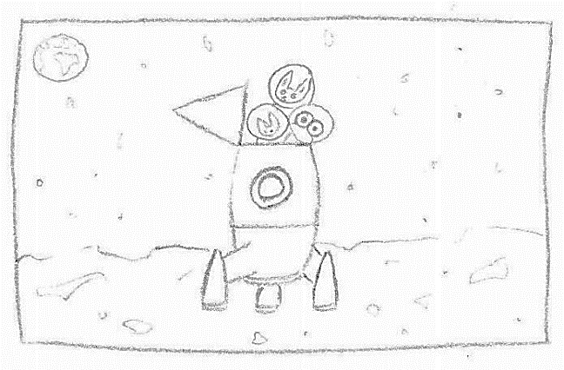
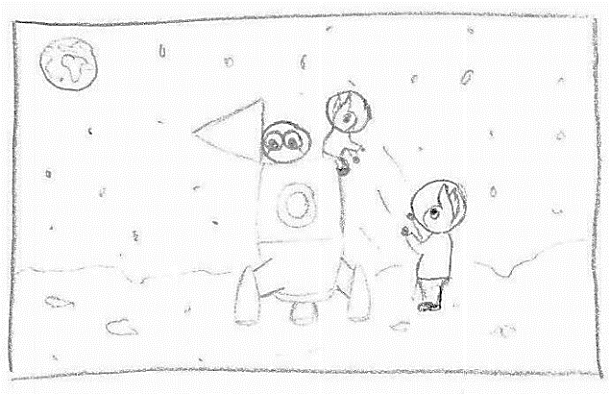
Storyboard - 4
10. In der darauffolgenden Szene wird der Boden des Mondes durch eine Nahaufnahme gezeigt. Die Rakete erscheint von oben herab ins Bild und tritt in langsamer Geschwindigkeit die Landung an.
11. Die Luke öffnet sich und die Köpfe der drei Figuren, welche jetzt von einem Helm aus Glas umschlossen werden, erscheinen nach und nach.
12. Eine Figur nach der anderen springt aus der Rakete heraus.

Slide 8
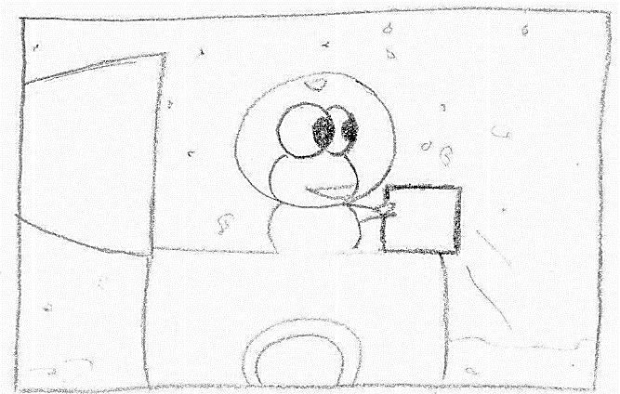
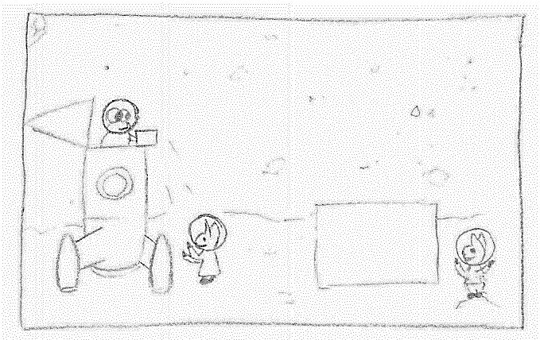
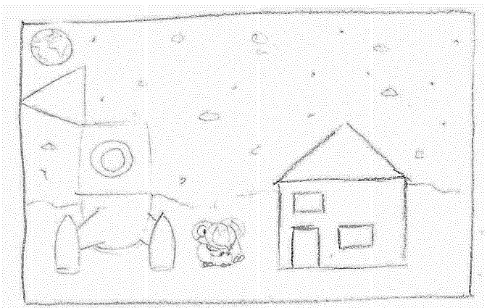
Storyboard - 5
13. Wiederholt ist die offene Luke der Rakete aus der Nähe zu sehen. Frosch Quak erscheint auf dem Bild mit einem Päckchen Material in der Hand.
14. Hier wird uns etwas Übersicht über das Geschehen verschafft. Die offene Rakete, aus der der Frosch mit einem weiteren Päckchen schaut, ist am linken Bildrand zu sehen. Hasenpaar Hoppel packt währenddessen das Material aus den vom Frosch geworfenen Päckchen aus und fügt es zu einem Haus zusammen. Die Kamera fängt das Geschehen aus einiger Entfernung ein.
15. Aus derselben Perspektive sieht man in der nächsten Szene das fertige Haus auf der rechten, die Rakete auf der linken Seite und die drei Freunde in der Mitte, welche sich voller Freude umarmen. Langsam wird aus Szene heraus in das Weltall gezoomt.

Slide 9
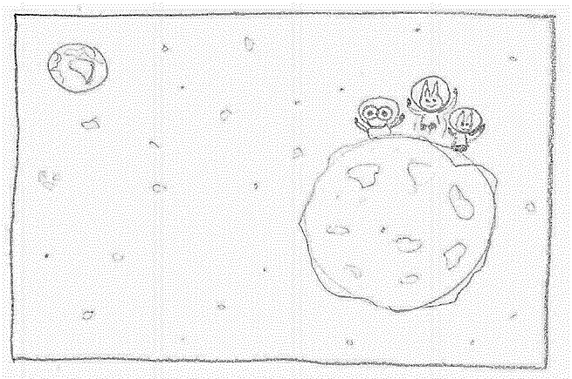
Storyboard - 6
16. Um den Kreis zu schließen, ist die letzte Szene ähnlich der ersten aufgebaut. Im Hintergrund ist die Erdkugel und Sterne zu sehen, im Vordergrund der Mond, auf der die wiederum überdimensioniert dargestellten Figuren freudig auf und ab springen.

Slide 10
Zeitplan
 | Mauritius | Marieke | Maren
1. Woche (15.11.-22.11.15) | Musik- & Tonrecherche, An-passen der Musik, Zusammen-schneiden Storyboard/Musik/ Text, Kameraeinstellungen, Key-frames der Kamera, Einstellen der Tonspur, Ausarbeiten der Rakete: Einzelteile, Gesamtbild; | Vorbereiten des Erklärungs-textes für das Storyboard-Video, Aufnehmen der Erklär-ung, Positionieren der Figuren, Keyframes der Objekte, Verfei-nern und Überarbeiten der Hasen, Ausarbeiten des Hau-ses: Einzelteile, Gesamtbild; | Zeichnen des Storyboards, Vorbereiten des Erklärungs-textes, Erstellung des Zeitplans & der Präsentation, Vorbereiten aller abstrakten Figuren in Blen-der, grobes Positionieren, Verfei-nern und Überarbeiten Frosch, Ausarbeitung/Texturierung der Planeten, Hintergrund
2. Woche (22.11.-29.11.15) | Optimierung der Beleuchtung durch Einfügen von Emission-Planes (Nacht = Blaustich), Effekte ergänzen (Landung usw) | Einfügen von Umgebung (Bäume, Steine, Wiese usw.), Überarbeiten der Figuren: Raumanzug, Effekte ergänzen | Mond: Emission-Kugel (Nacht = Blaustich), Überprüfen der Beleuchtung, Erstellen der Shots der einzelnen Szenen
3. Woche (29.11.-06.12.15) | Abstimmen von Kamerafahrt und finaler Szene, Abstimmen von Audio und Video | Erstellen der Präsentation, Kontrolle der Dateien, Optimierung wenn nötig | Erstellen der Präsentation, Verfeinern der finalen Dateien/Szene
4. Woche (06.12.-13.12.15) | Kontrolle, Rendern | Kontrolle, Rendern | Kontrolle, Rendern

Slide 11
Risiken
Umgebung des Geschehens: Nacht → Risiko: unzureichende/unpassende Beleuchtung
Aufwand → falsche Kalkulierung der Zeiteinteilung → Reduzierung der Szenen → Verlust von Teilen der Geschichte

